Slide 1
КГКП ясли-сад «Кораблик»
Конструирование ПТИЦЫ
Старшая группа

Slide 2
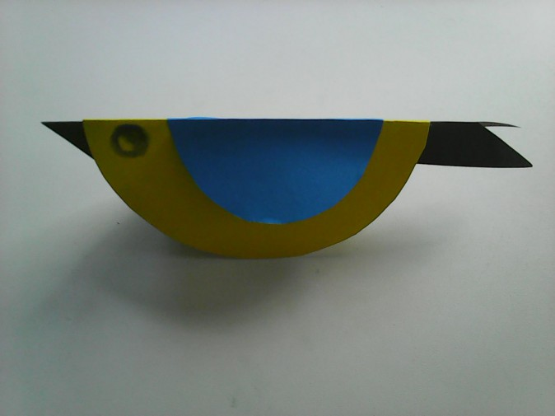
Различаемся мы цветом,
Встретишь нас зимой и летом,
Если крыльями взмахнем,-
Будем в небе голубом.
Мы умеем щебетать,
Каркать, петь и ворковать.
Нас весною позовите,
дети, кто мы? Назовите…

Slide 3
Шымшық- синица
Сүык торғай- снегирь
Сауысқан- сорока

Slide 4
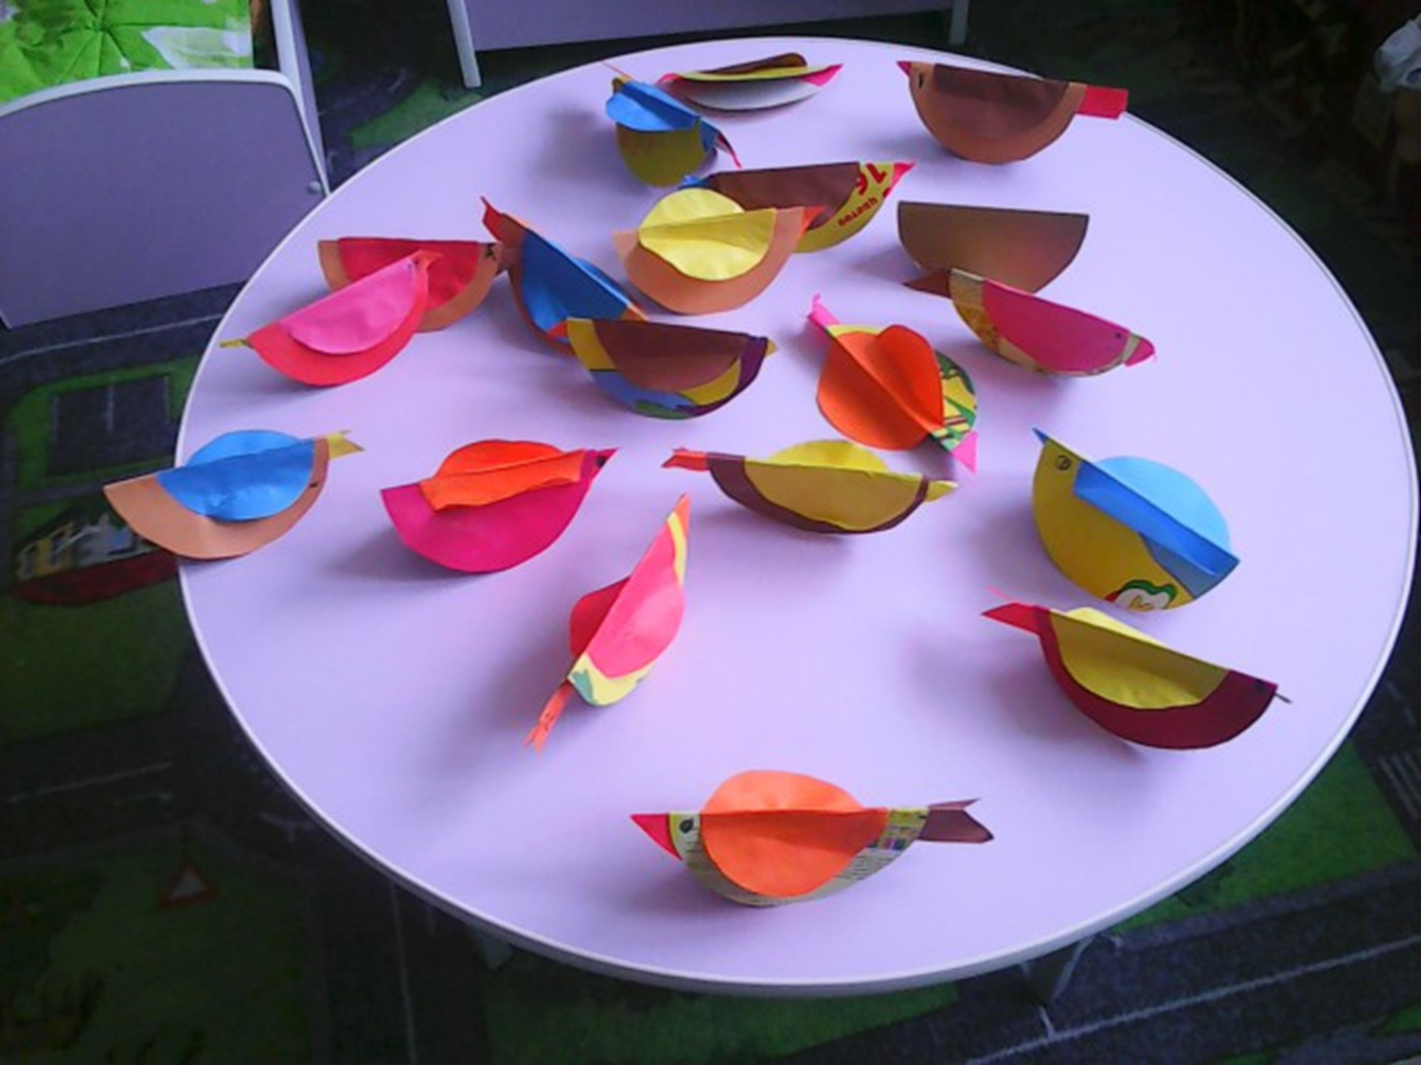
Ребята, давайте сделаем таких красивых птичек

Slide 5
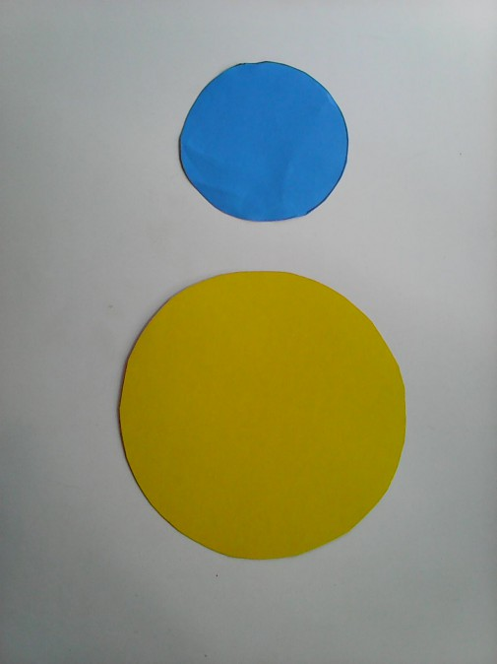
Для выполнения работы нам понадобится 2 круга разных размеров, большой и маленький. ,и разных цветов.

Slide 6
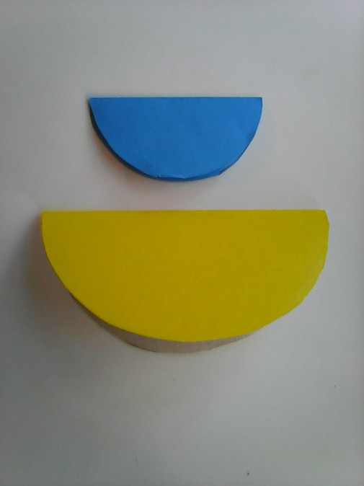
Сгибаем оба круга пополам.

Slide 7
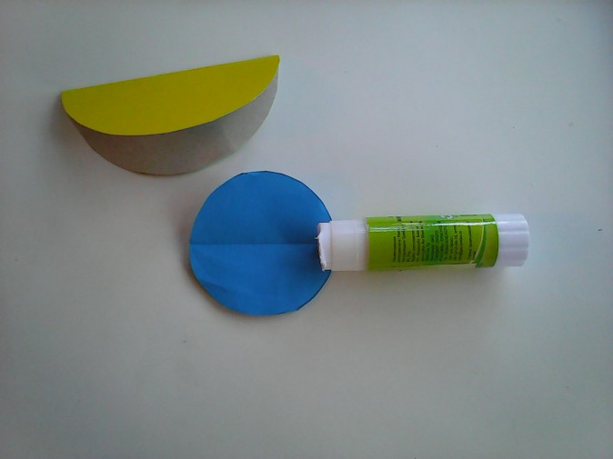
Маленький круг наклеиваем на большой, прикладываем точно по сгибу.

Slide 8
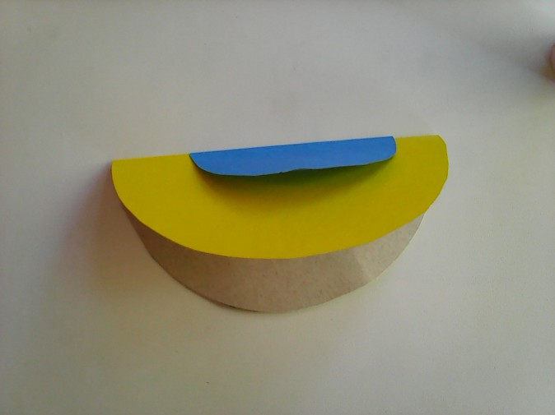

Slide 9
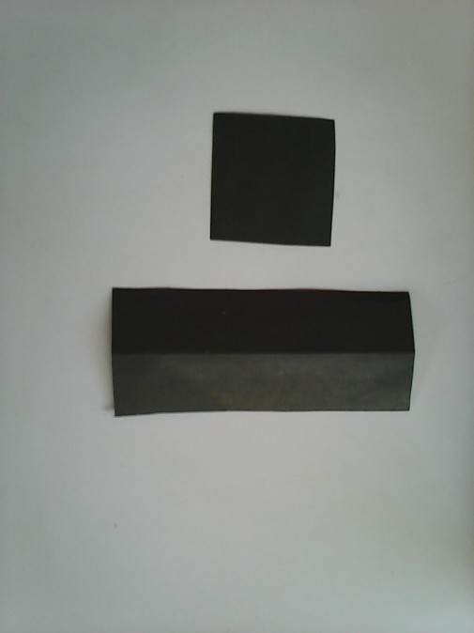
Берём прямоугольник (для хвоста) и квадрат (для клюва)нашей птички.

Slide 10
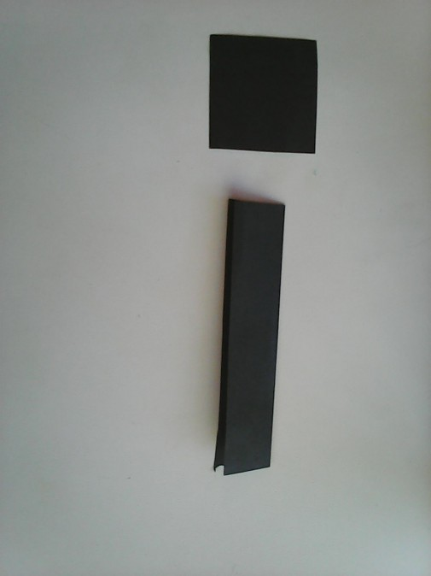
Сгибаем прямоугольник пополам, срезаем маленький треугольник, прямоугольник надо держать сгибом к верху.

Slide 11
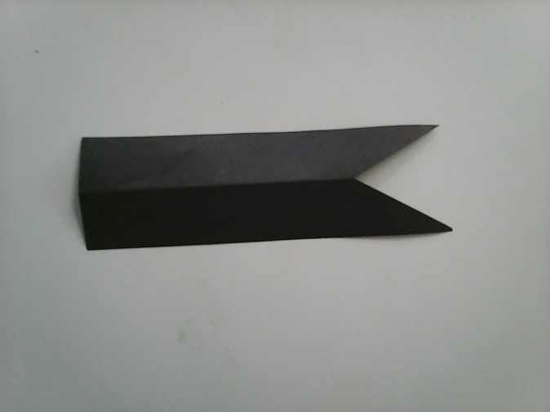

Slide 12
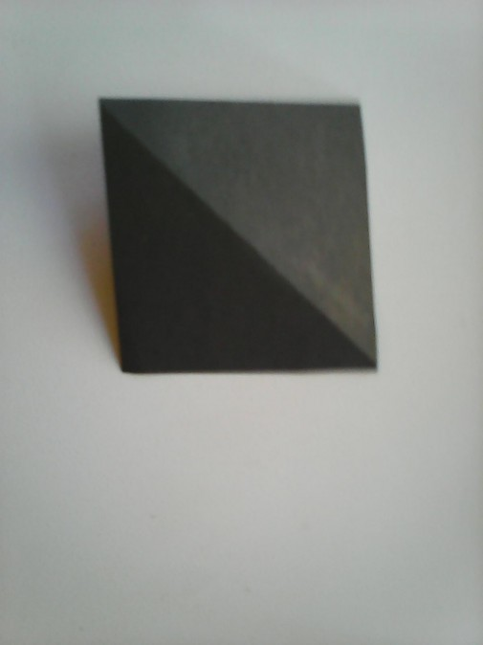
Квадрат сгибаем пополам, с уголка на уголок, чтобы получился треугольник. (Это клювик нашей птички)

Slide 13
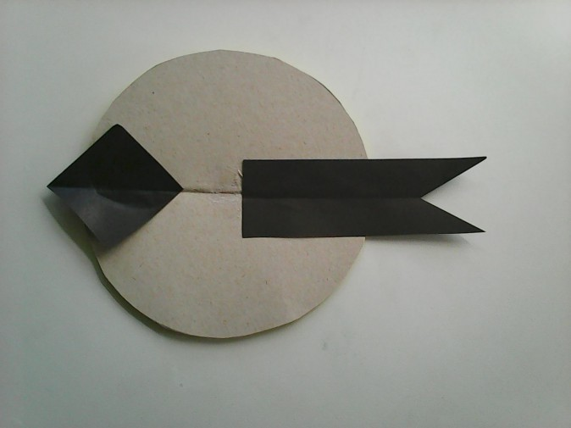
Вклеиваем «хвостик» и «клювик» во внутрь большого круга.

Slide 14
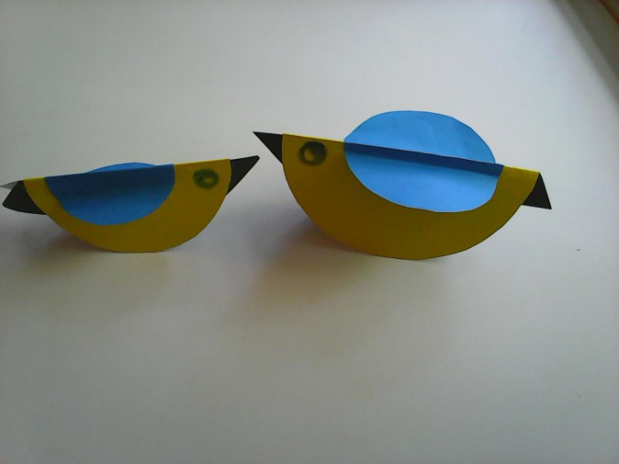
Рисуем глазки, загибаем у маленького круга края, это у птички будут крылышки.

Slide 15
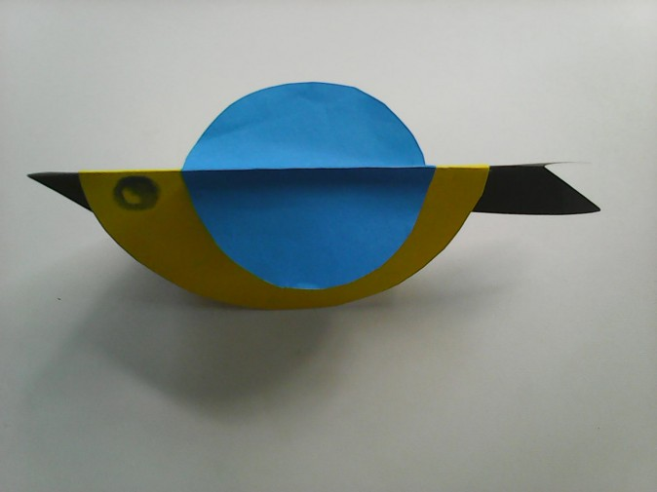
Наши птички готовы, вот какие они красивые, весёлые и быстрые. Ждем ваши работы

